Slide 1
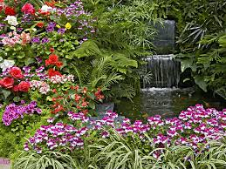
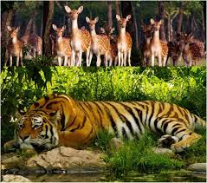

Slide 2
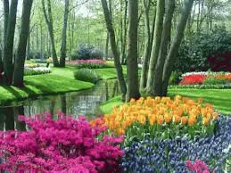
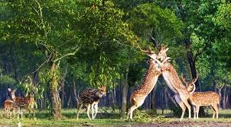
সোনামনিরা কেমন আছ
আজকের ক্লাসে সবাইকে স্বাগত

Slide 3
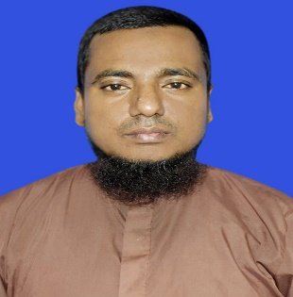
পরিচিতি
মোঃশাহবাজ উদ্দিন
সহকারি শিক্ষক
আনুজানি সরকারি প্রাথমিক বিদ্যালয়
ছাতক,সুনামগঞ্জ।
মোবাঃ ০১৩০৩৪২৩৬৭৫
শ্রেণিঃ তৃতীয়
বিষয়ঃ প্রাথমিক বিজ্ঞান
অধ্যায়ঃ ২
পাঠ শিরোনামঃ জীব ও জড়
পাঠ্যাংশঃ উদ্ভিদ ও প্রানী ।
পৃষ্ঠাঃ ৮
তারিখঃ ২১/১১/২০১৯ইং
সময়ঃ ৪০ মিনিট

Slide 4
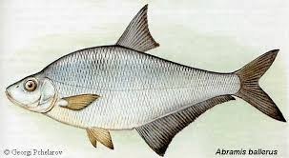
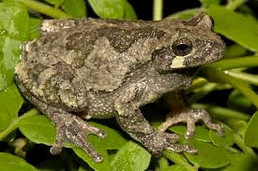
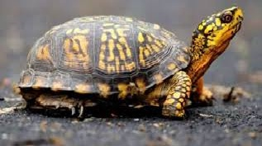
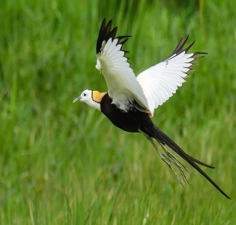
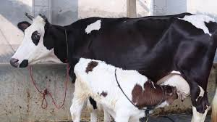
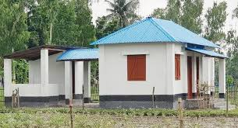
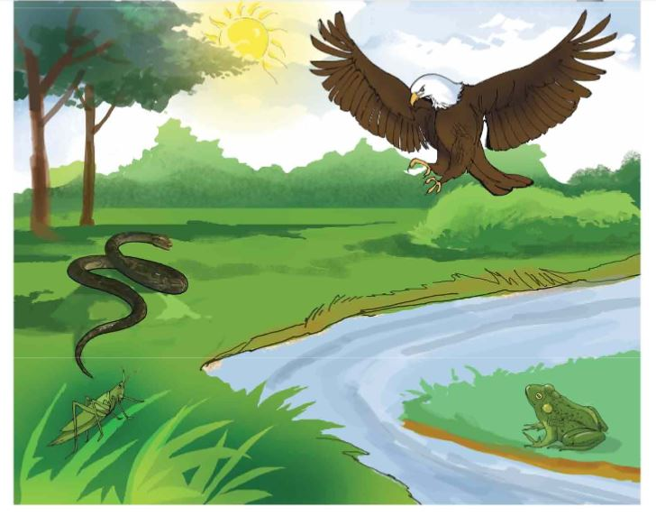
পূর্বজ্ঞান যাচাই
মেরুদন্ডী প্রাণীকে কয়টি ভাগে ভাগ করা যায়?
তোমার দেখা পরিবেশের কয়েকটি উপাদানের নাম বল?

Slide 5
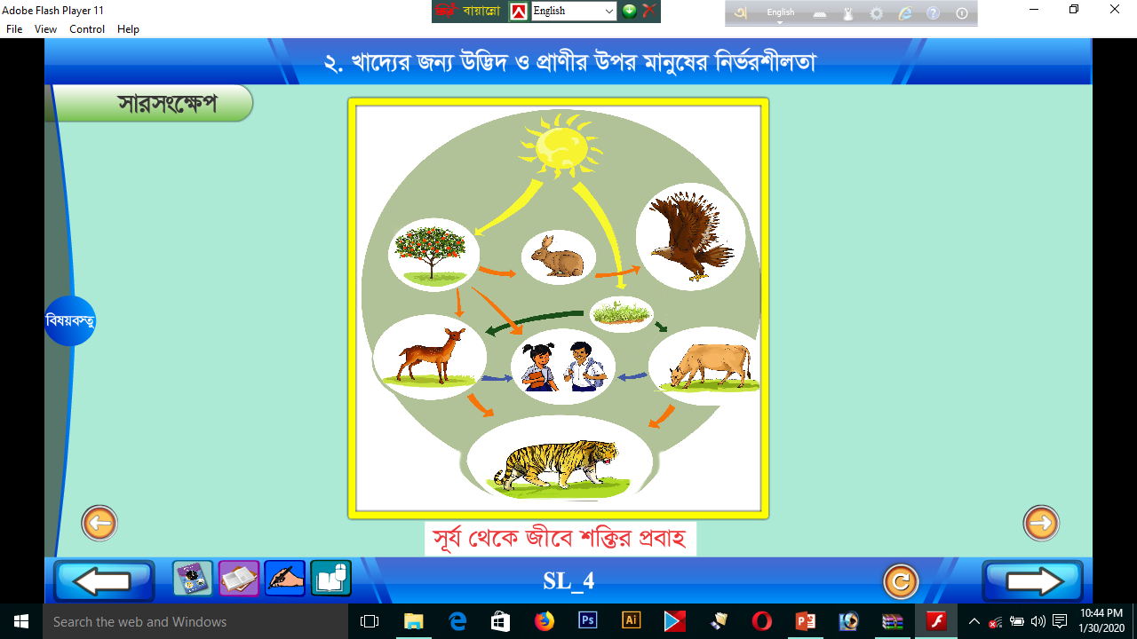
নিচের ছবিগুলোর মধ্যে তোমরা কোন সম্পর্ক খুজে পাচ্ছ?
ছবিগুলো দেখে এটাই বোঝা যাচ্ছে যে, প্রতিটি উদ্ভিদ ও প্রাণী একে অন্যের উপর নির্ভরশীল। প্রত্যেকের সাথেই রয়েছে প্রত্যেকের সম্পর্ক।

Slide 6
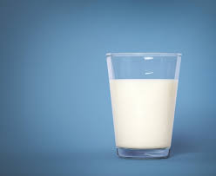
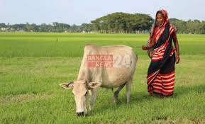
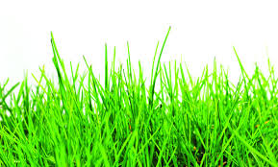
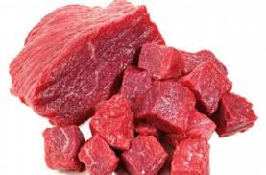
আজকে আমরা পড়ব
উৎপাদন
দুধ
মানুষ খায়
ঘাস
গরু ঘাস খায়
মাংস
অন্যান্য জীবের সাথে আমাদের সম্পর্ক

Slide 7
এই পাঠ শেষে শিক্ষার্থীরা---
2.3.1 বেঁচে থাকার জন্য মানুষ অন্যান্য প্রাণী ও উদ্ভিদের ওপর নির্ভরশীল তা পর্যবেক্ষণ ও অনুসন্ধানের মাধ্যমে বর্ণনা করতে পারবে।
2.3.3 দৈনন্দিন প্রয়োজনীয় ব্যবহার্য জিনিস ও আসবাবপত্রের জন্য মানুষ উদ্ভিদের উপর নির্বরশীল তা ব্যাখ্যা করতে পারবে।

Slide 8
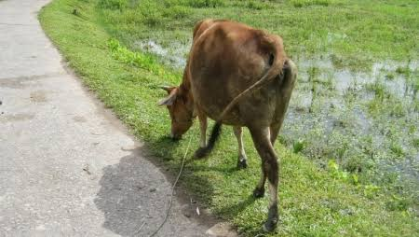
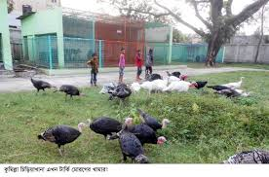
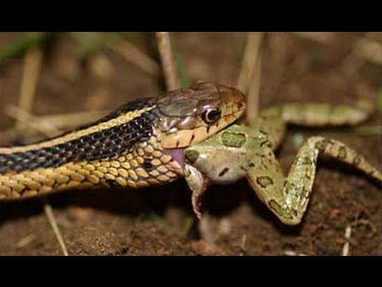
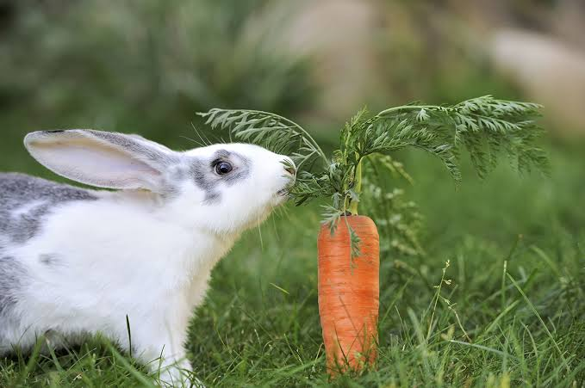
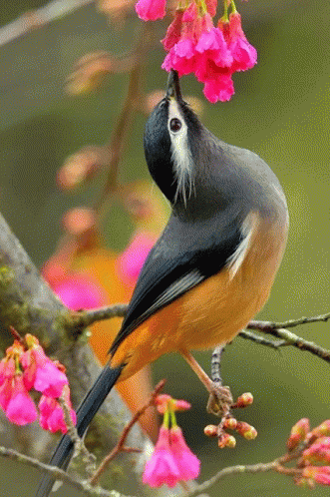
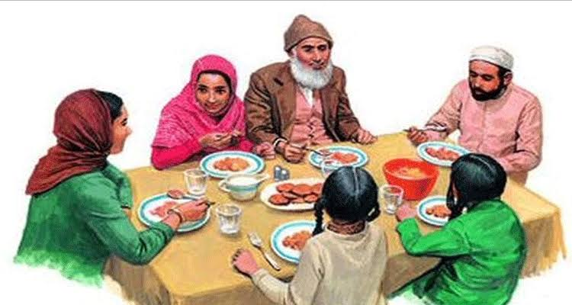
নিচের ছবিগুলোর প্রতি লক্ষ করঃ
বেঁচে থাকার জন্য মানুষ ও অন্যান্য প্রাণীকে খাবার খেতে হয়। কোন কোন প্রাণী খাদ্য হিসেবে অন্য প্রাণীদের খায়। কিছু প্রাণী উদ্ভিদ,ফল এবং ঘাস খেয়ে থাকে।

Slide 9
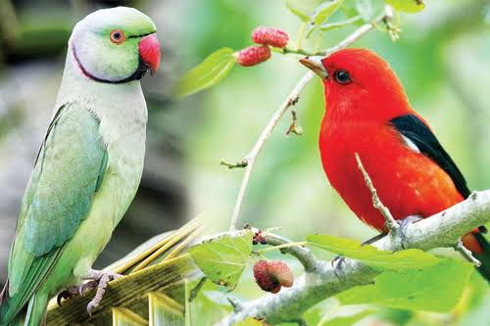
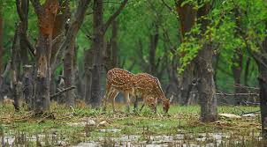
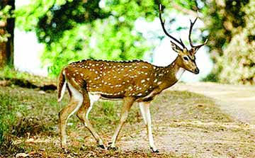
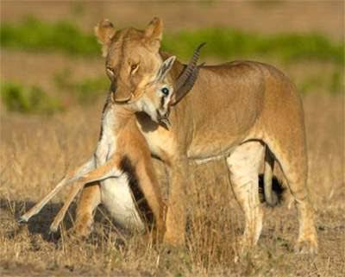
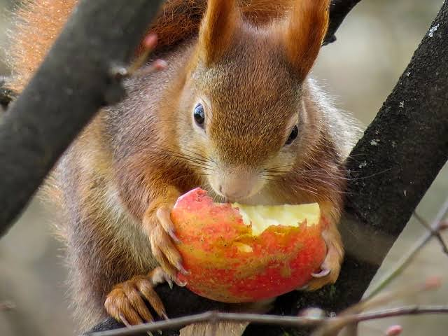
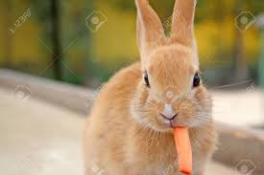
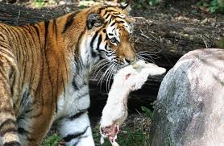
নিচের ছবিগুলোর প্রতি লক্ষ করঃ
হরিণ ও খরগোশ আবার বাঘের খাদ্য।
হরিণ,খরগোশ ও ছোট পাখি ঘাস এবং ফল খায়।
এভাবে জীবজগতের সর্বত্রই খাদ্য এবং খাদকের মধ্যে সম্পর্ক রয়েছে।

Slide 10
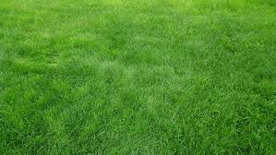
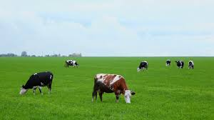
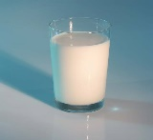
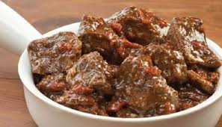
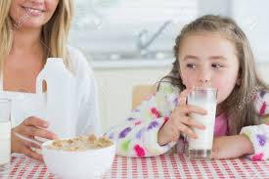
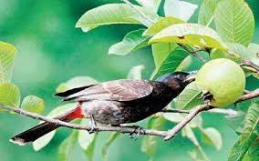
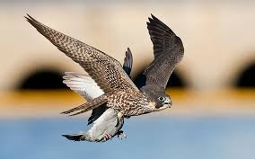
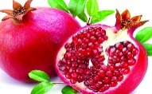

নিচের ছবিতে খাদ্য ও খাদকের মধ্যে সম্পর্ক লক্ষ কর
ঘাস
গরু
দুধ মাংস
মানুষ
ফল
পাখি
বাজ পাখি
ঘাস
হরিণ
বাঘ

Slide 11
দলীয় কাজ
মনোযোগ সহকারে ছবিগুলো লক্ষ কর। এবং দলে আলোচনা করে বল। এখানে খাদ্য এবং খাদক কে বা কারা?

Slide 12
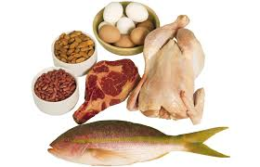
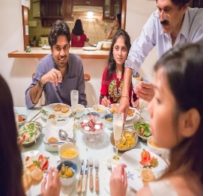
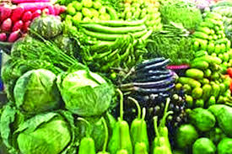
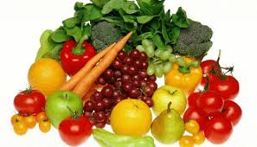
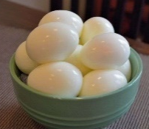
ছবিগুলো দেখে তোমরা কী বুঝতে পারছ?
নিচের ছবিগুলোর প্রতি লক্ষ করঃ
বেঁচে থাকার জন্য মানুষ কে খাবার খেতে হয় এবং নির্ভর করতে হয় বিভিন্ন প্রাণী ও উদ্ভিদের উপর।

Slide 13
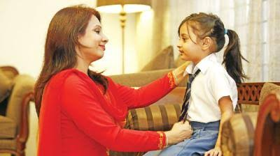
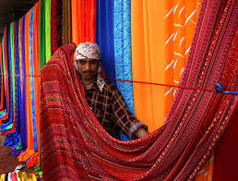
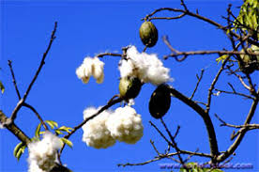
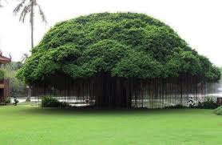
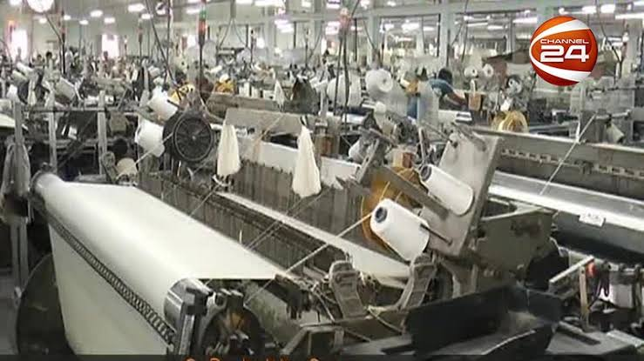
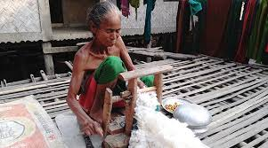
নিচের ছবি দেখে তোমরা কী বুঝতে পারছ?
এই ছবিগুলো দেখে আমরা এটাই বুঝতে পারি যে,মানুষের পড়ার জন্য পোশাকের প্রয়োজন হয়।আর পোশাক তৈরির জন্য মানুষকে নির্ভর করতে হয় বিভিন্ন উদ্ভিদ ও প্রানীর উপর।

Slide 14
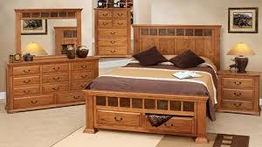



নিচের ছবিগুলো দেখ
উদ্ভিদ থেকে আমরা আর পাই খাদ্য,ঘরবাড়ি তৈরির উপকরণ, আসবাবপত্র ও অন্যান্য প্রয়োজনীয় জিনিস তৈরির উপাদানসমূহ।
আসবাবপত্র
খাদ্য
উদ্ভিদ
বাসস্থান
বস্ত্র

Slide 15





নিচের ছবিগুলো দেখ
প্রাণী থেকে আমরা খাদ্য, বস্ত্র,ব্যাগ,জুতা ইত্যাদি পেয়ে থাকি।

Slide 16
পাঠ্য বইয়ের সাথে সংযোগ
পাঠ্য বইয়ের ১৪ নং পৃষ্ঠা খোল

Slide 17

শিক্ষার্থীর আদর্শ পাঠ

Slide 18
জোড়ায় কাজ
মানুষ কীভাবে উদ্ভিদ ও প্রাণীর উপর নির্ভরশীল তা জোড়ায় আলোচনা করে ৪টি বাক্যে লিখ?

Slide 19
মূল্যায়ন
আমাদের বেঁচে থাকার জন্য কী কী প্রয়োজন?
মানুষ কীভাবে উদ্ভিদের উপর নির্ভরশীল?
মানুষ উদ্ভিদ থকে কী সংগ্রহ করে?
বাঘের দুইটি খাদ্যের নাম লেখ?
উদ্ভিদ থেকে আমরা কী কী আসবাবপত্র তৈরি করতে পারি?

Slide 20
মূল্যায়ন
উদ্ভিদ ও প্রাণী
মানুষ,পশুপাখি এবং গাছপালা হচ্ছে ---------------------।
উদ্ভিদ নিজের ----------------নিজে তৈরি করতে পারে।
গাছপালা এবং ঘাস ---------------।
হরিণ,খরগোশ ----------- ও -----------খায়।
উদ্ভিদ ও প্রাণীর উপর মানুষ ------------------।
খাদ্য
উদ্ভিদ
ঘাস
ফল
নির্ভরশীল

Slide 21
পরিকল্পিত কাজ
উদ্ভিদ ও প্রাণী হতে প্রাপ্ত জিনিস এবং এগুলো ব্যাবহারে উদ্দেশ্য সমুহের একটি তালিকা বাড়ি থেকে তৈরি করে খাতায় লিখে আনবে?

Slide 22



ধন্যবাদ সবাইকে

